Slide 1

Создание приложения Duty Manager для управления дежурствами в школе
Проект выполнил
ученик Лицея Академии Яндекса
Крамин Карим Тимурович

Slide 2
Зачем нужно это приложение?
› автоматизация системы организации дежурств в школе облегчает и упрощает работу администрации
› учет желаний учителей и учеников о времени дежурств
› упрощение работы классных руководителей
› оптимизация процесса назначения дежурных классов

Slide 3

Цель и описание проекта
Цель проекта: создание приложения, которое автоматизирует процесс организации дежурств в школе.

Slide 4
Используемые технологии и
программные продукты
Sqlite3 – работа с базами данных
PyQt5 – создание приложения
Github – управление проектом и версиями кода
Qt Designer – создание дизайна приложения

Slide 5
Структура Приложения
Структура таблиц БД со связями между ними
Программные функции для работы с таблицами
Программный алгоритм приложения, обеспечивающий работу программы
Часть программы, обеспечивающая интерфейс взаимодействия с пользователем

Slide 6
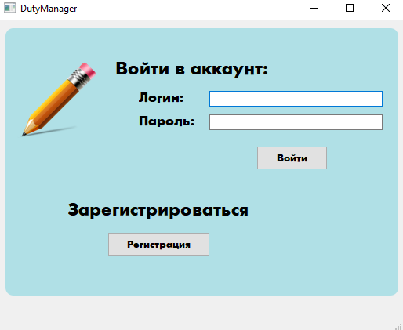
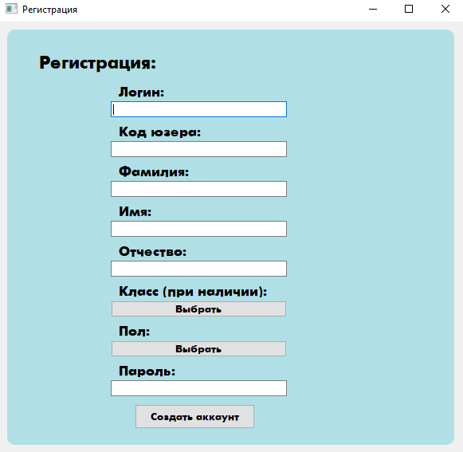
Авторизация и регистрация

Slide 7
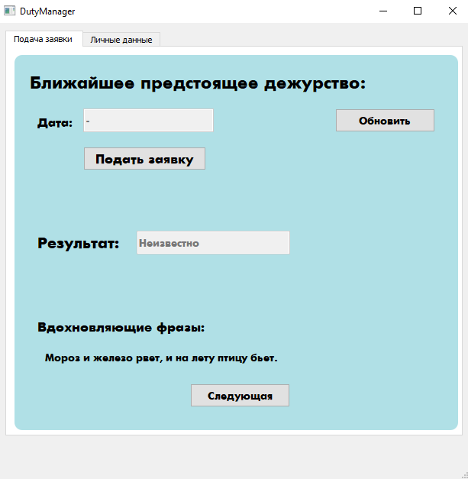
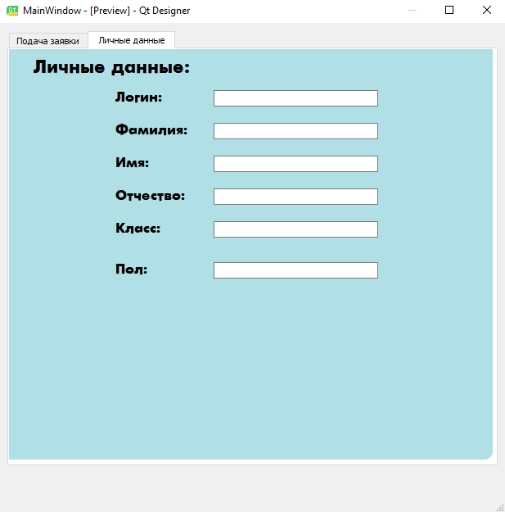
Возможности ученика

Slide 8
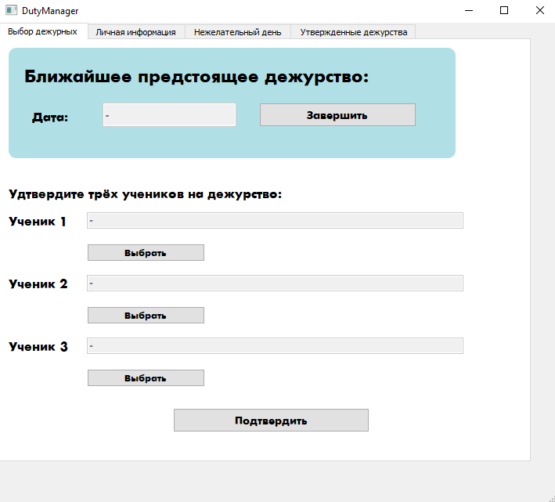
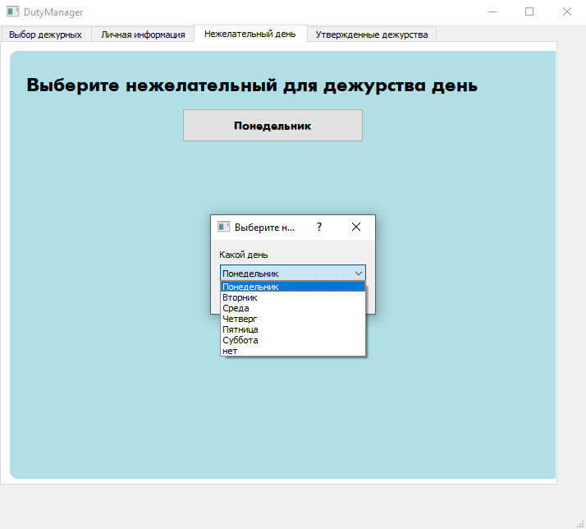
Возможности классного руководителя

Slide 9
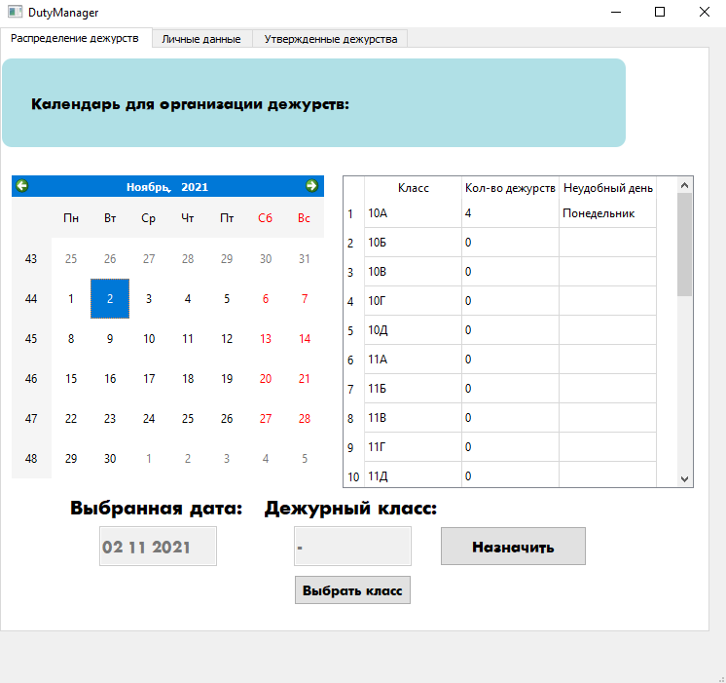
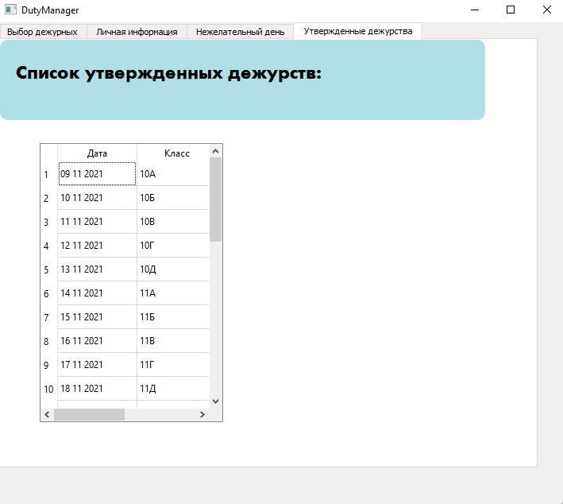
Возможности администрации

Slide 10
Выводы и перспективы
Разработанная первая версия Приложения автоматизирует основные функции процесса назначения дежурств в школе, учитывает интересы учеников и пожелания классных руководителей.
Приложение имеет ряд направлений для совершенствования и доработок. В частности, возможно учесть больше пожеланий участников процесса, повысить уровень автоматизации Приложения.
Кроме того, возможно уточнить некоторые формулировки Приложения. В текущем варианте Приложения для большинства классов использованы условные персональные данные.

Slide 11
Спасибо за внимание

